Slide 1






Slide 2


¿Por qué ya no podemos ir a la escuela?

Slide 3


Slide 4


¿Qué pasaría si volviéramos a la escuela?

Slide 5
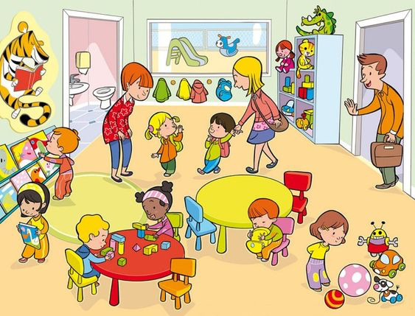


Tocaríamos todo

Slide 6
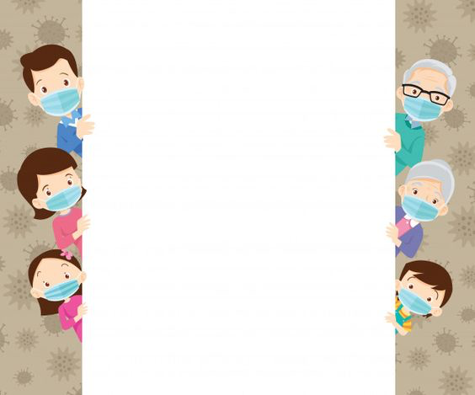
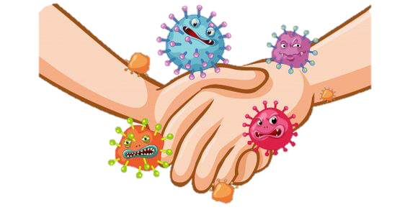
Nos contagiaríamos

Slide 7

Sentiríamos malestar

Slide 8
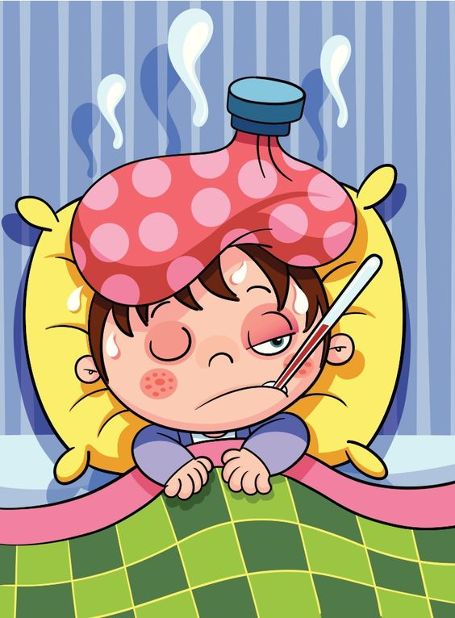
Tendríamos fiebre

Slide 9

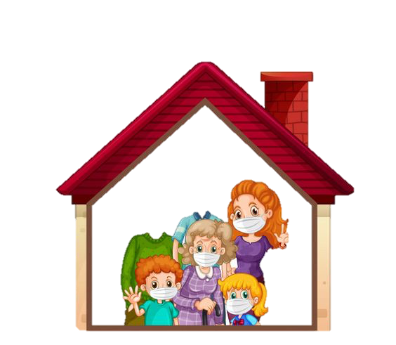
Por eso es importante quedarse en casa

Slide 10




Y tener clases por otros medios

Slide 11
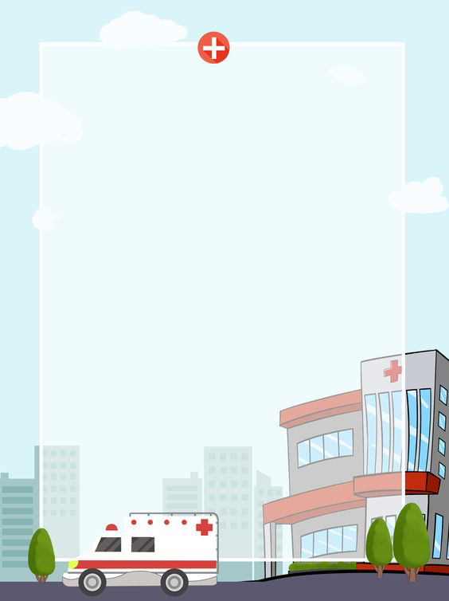

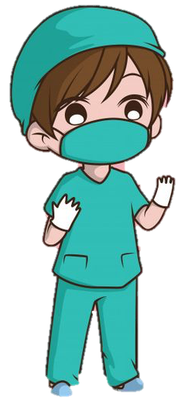

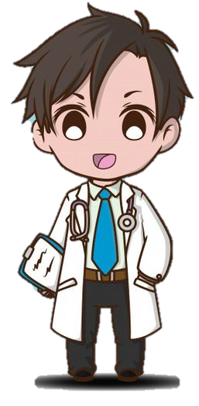
Mientras encuentran una vacuna

Slide 12
Muy pronto volveremos a estar juntos

Slide 13


Slide 14


Slide 15


Slide 16


Debemos usar mascarillas

Slide 17

Debemos ocupar el antebrazo

Slide 18

Debemos lavarnos las manos

Slide 19

Debemos usar alcohol gel

Slide 20



Slide 21
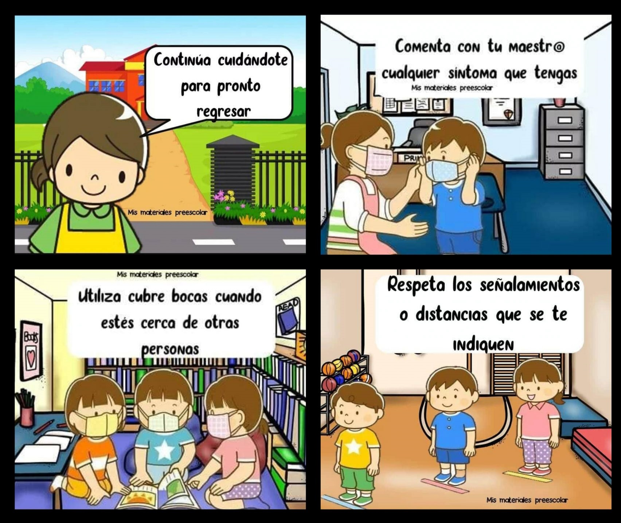

Slide 22



Slide 23



Slide 24


SEGURIDAD ESCOLAR
ESCUELA DE LENGUAJE WILEF

